Slide 1
Наше чистое будущее

Slide 2

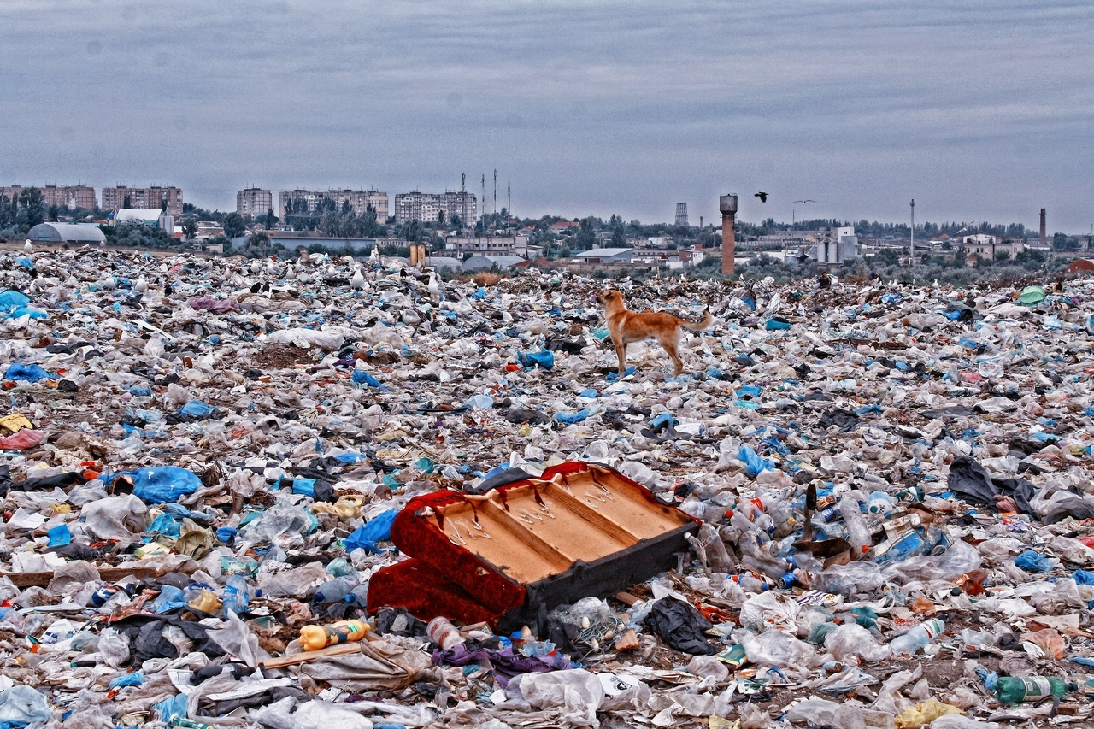
Росприроднадзор предупреждает:
95% полигонах ТКО в Ленинградской области исчерпано

Slide 3

Задача – увеличение доли перерабатываемых отходов

Slide 4
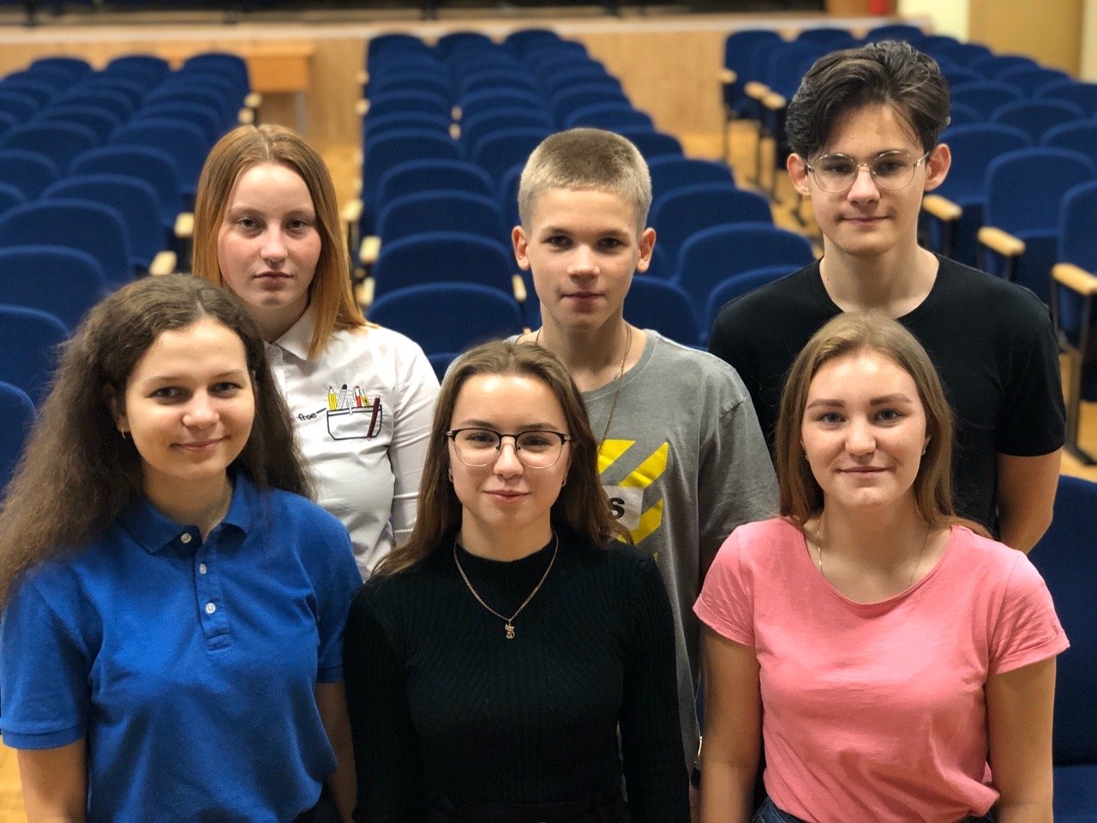
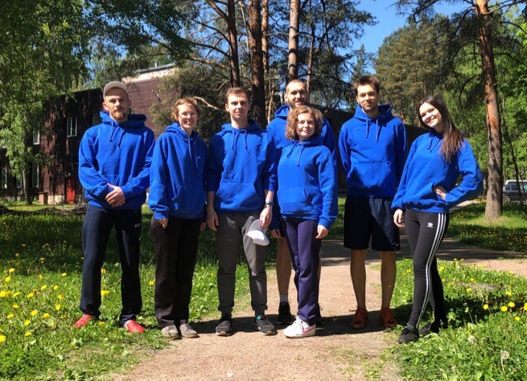





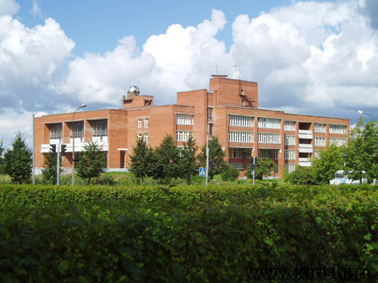

Команда проекта

Slide 5
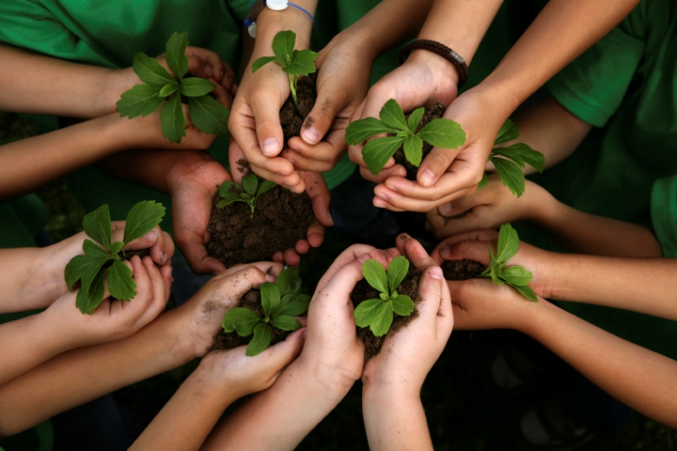
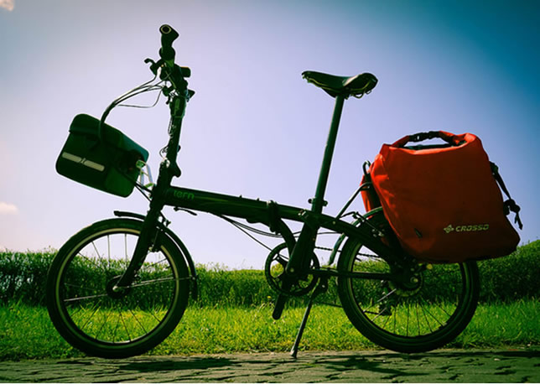


Цель: сформировать ответственное отношение школьников к состоянию окружающей среды и своего здоровья, стимулировать их применять экологичные привычки в повседневной жизни.

Slide 6

Тематика уроков
Урок 1: «Разделяй с нами»
Цель - сформировать ответственное отношение к отходам и научить грамотному обращению с ними.

Slide 7

Тематика уроков
Урок 2: «Как экономить свет»
Цель: сформировать основы знаний об источниках энергии и навыков эффективного и экономного использования энергоресурсов.

Slide 8

Тематика уроков
Урок 3: «Хранители воды»
Цель: развить ответственное отношение школьников к водным
ресурсам России и стимулировать их совершать конкретные шаги по
водосбережению.

Slide 9

Тематика уроков
Урок 4: «Сохраним для потомков»
Цель: рассказать насколько важно биологическое разнообразие, о роли редких видов животных и растений в природных системах и о том, какие действия каждый из нас может предпринимать для их сохранения.

Slide 10
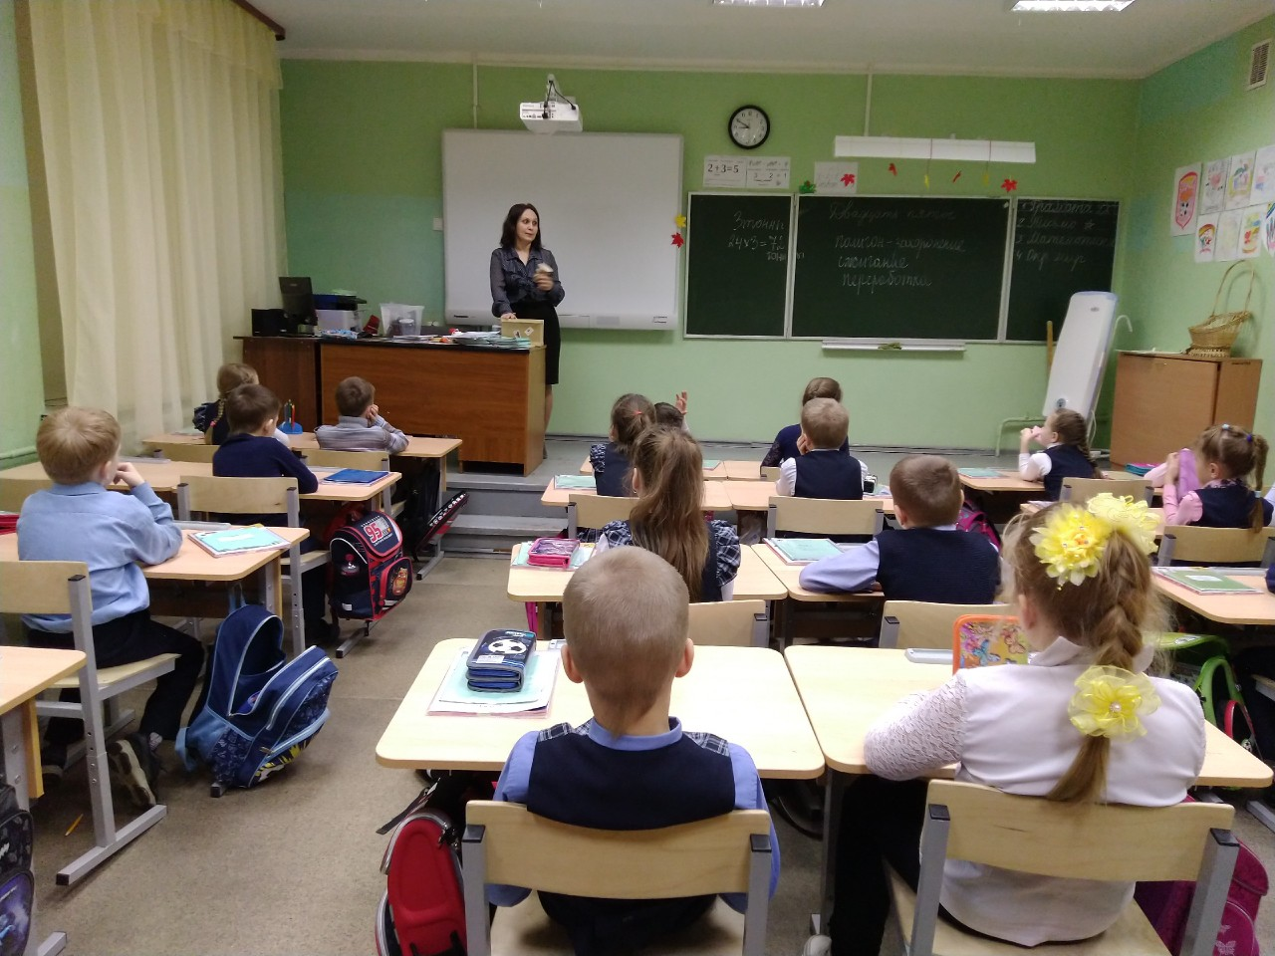
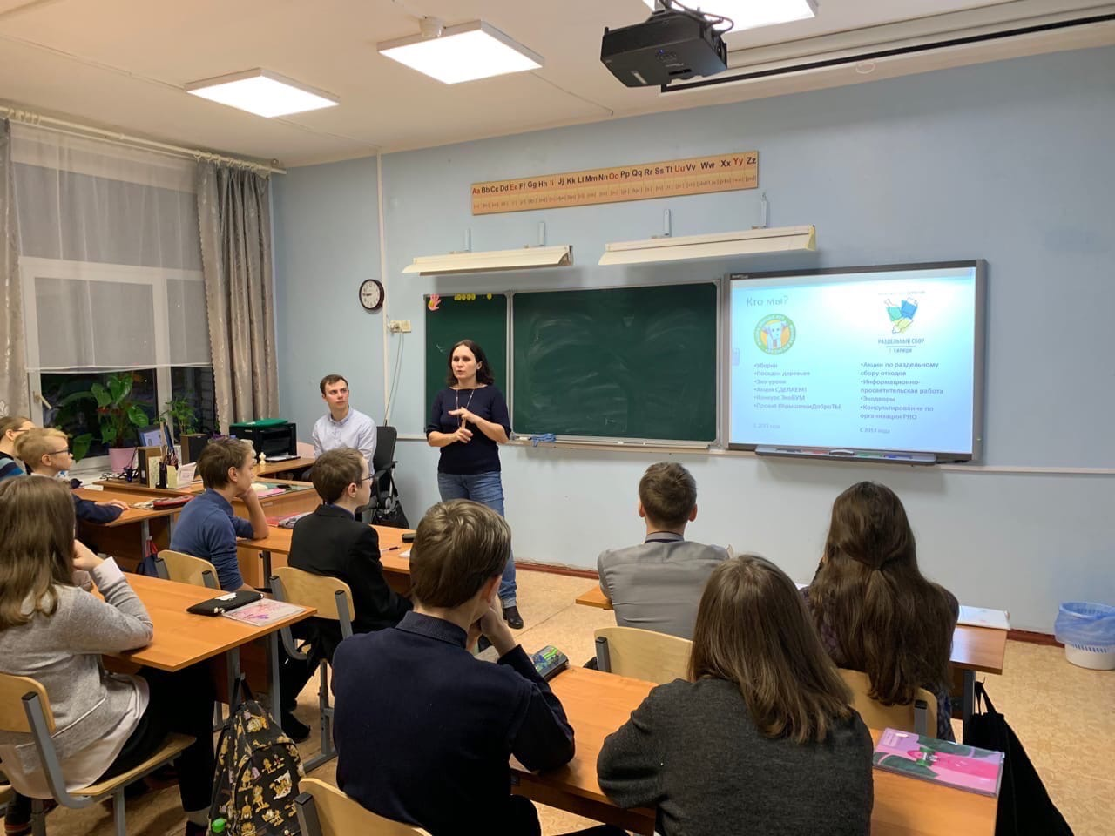


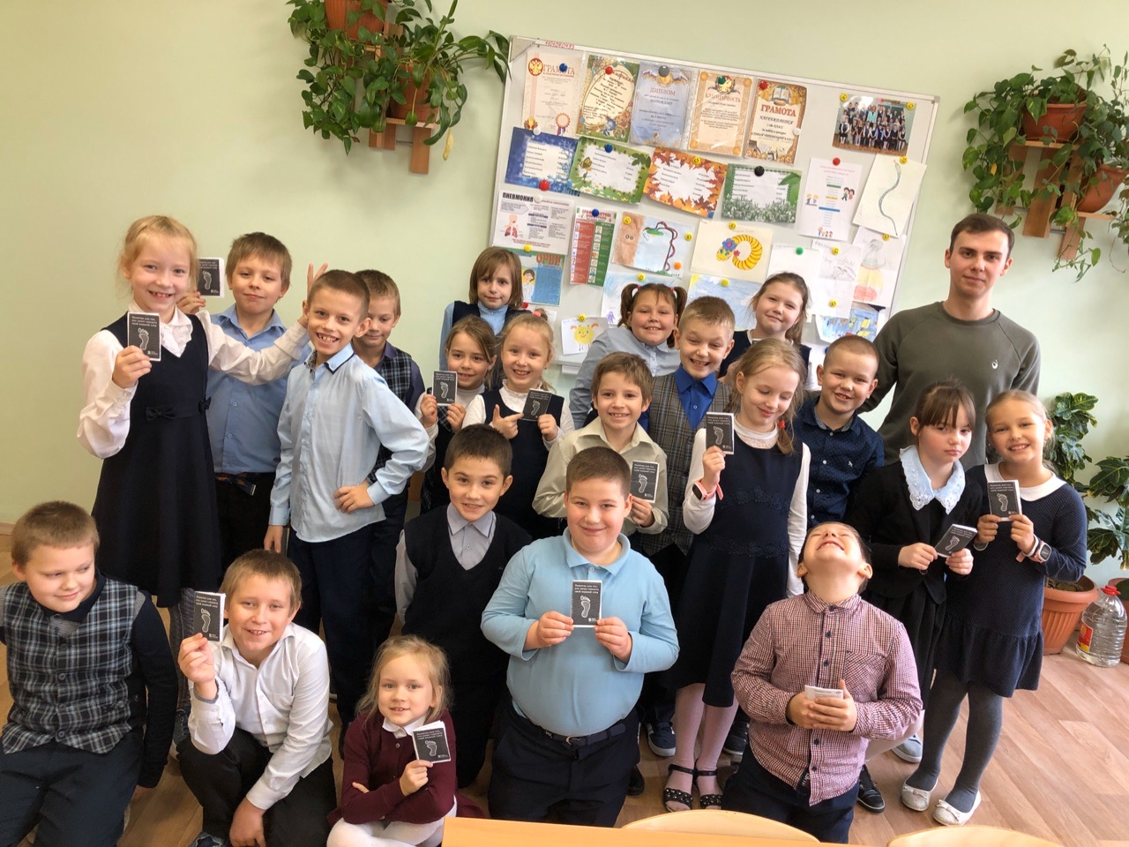
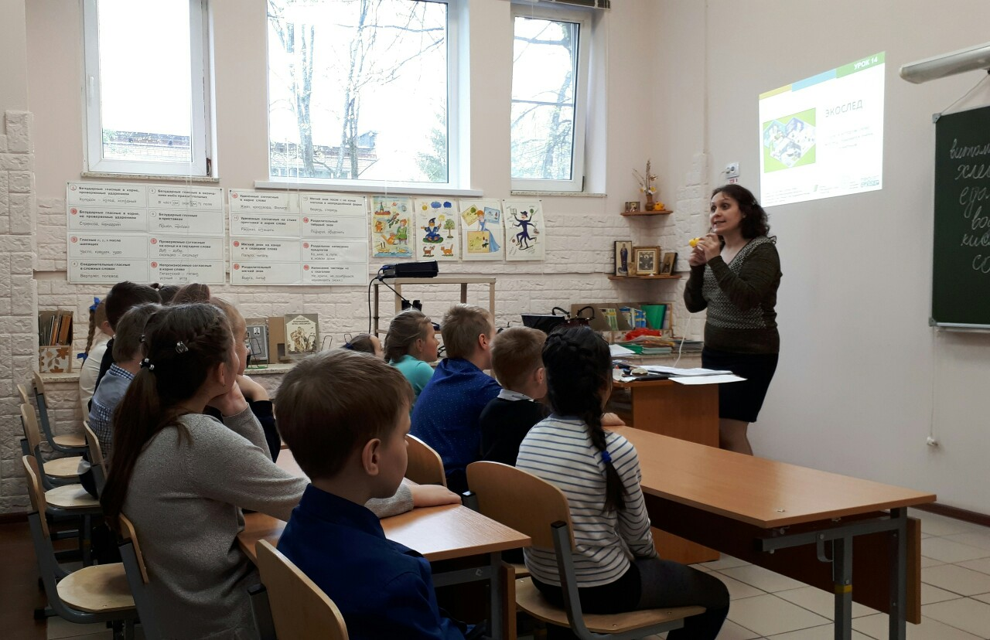


Пробные мероприятия

Slide 11

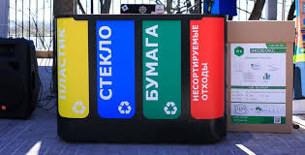
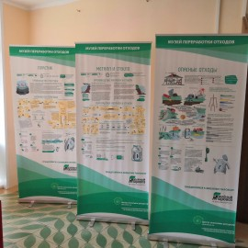
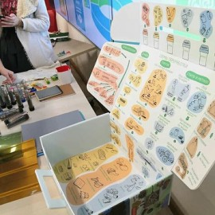

Необходимые ресурсы

Slide 12
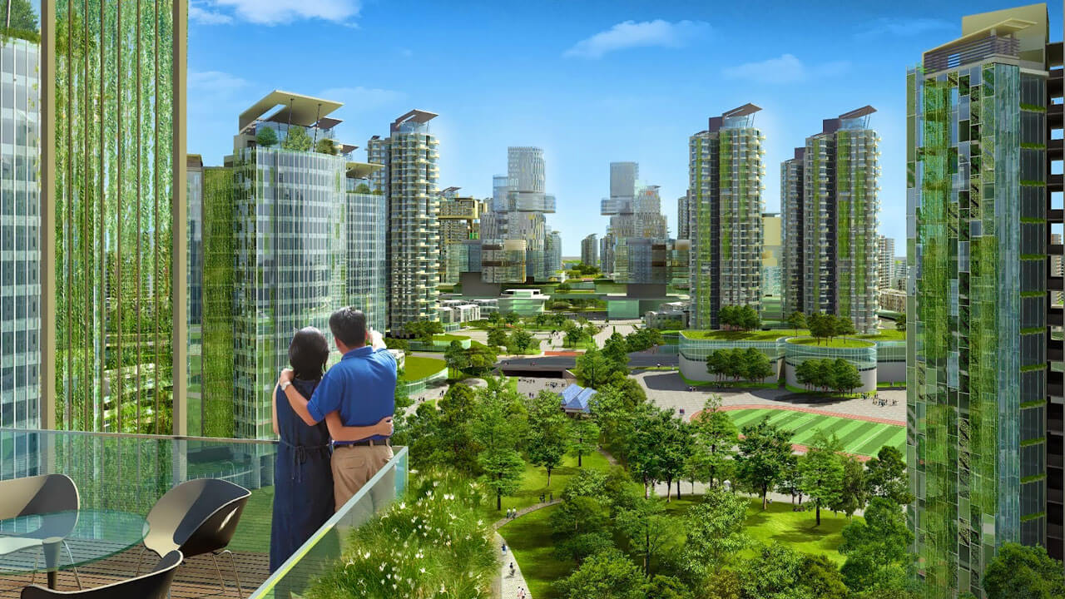
Наше чистое будущее

